Slide 1
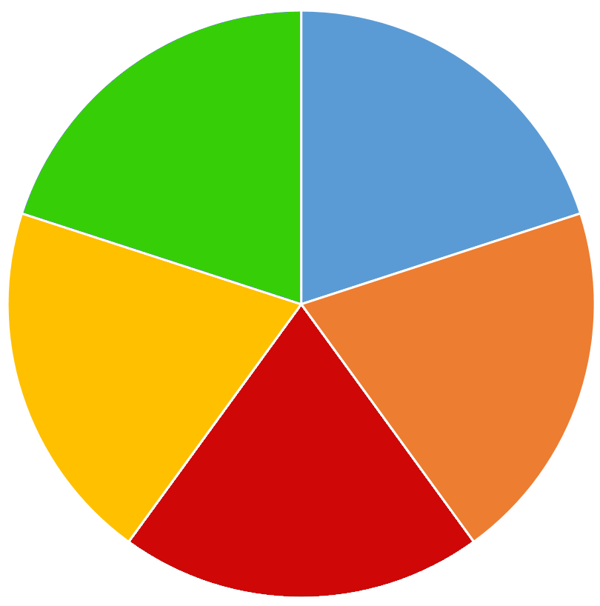
Lì xì 2k
Một tràng vỗ tay
Lì xì 5k
1 cây kẹo mút
Lì xì 10k

